Slide 1
行政一审与二审文书信息提取
——南京大学文书信息挖掘小组

Slide 2
总体概况
行政一审与二审文书均包含7个一级节点，分别为：
1.文首段
2.诉讼参与人段
3.诉讼记录段
4.案件基本情况段
5.裁判分析过程段
6.裁判结果段
7.文尾段

Slide 3
文首段
文首段示例：
天津市北辰区人民法院
行政判决书
〔2015〕辰行初字第0215号
文首段节点解析示例：
文书制作单位 | 法院
经办法院 | 天津市北辰区人民法院
法院级别 | 基层
行政区划（省） | 天津
案号 | 〔2015〕辰行初字第0215号
文书名称 | 行政判决书
立案年度 | 2015
案件性质 | 行政案件
文书种类 | 判决书
审判程序 | 一审案件
案件类型 | 行政一审案件
文首节点概况：
文首段为每种类型文书均包含的段落，段落特征明显，行政一审与行政二审可解析节点均为12个。

Slide 4
诉讼参与人段
诉讼参与人段节点概况：
诉讼参与人段为每种类型文书均包含段落，段落特征较为明显。
诉讼参与人段一般包含多个诉讼参与人，针对每个诉讼参与人，根据行政一审与二审文书的特征，行政一审与二审文书最多均可提取20余个节点。
行政二审比行政一审文书多出原审诉讼地位节点，其他基本相同。
诉讼参与人段示例（行政一审）：
原告杨雨平，男，1958年7月5日出生，身份证号120113197008245237，汉族，住天津市北辰区青光镇韩家墅村付食部大街16号，农民。
原告陈淑芝，女，1960年12月2日出生，身份证号120113197008245237，汉族，住天津市北辰区青光镇韩家墅村付食部大街16号，农民。
被告天津市北辰区青光镇人民政府，住所地天津市北辰区青光镇青光村。
法定代表人郑永建，镇长。
行政机关负责人阚胜勇，副镇长。
诉讼代理人韩宝强，天津辰斌律师事务所律师。
诉讼参与人段节点解析示例（行政一审）：
诉讼参与人名称 | 杨雨平
诉讼身份 | 原告
诉讼地位 | 原告
行政法律关系主体 | 行政相对方
性别 | 男
当事人类型 | 自然人
民族 | 汉族
出生日期 | 1958年7月5日
当事人地址 | 天津市北辰区青光镇韩家墅村付食部大街16号
职务 | 农民
诉讼参与人名称 | 天津市北辰区青光镇人民政府
诉讼身份 | 被告
诉讼地位 | 被告
行政法律关系主体 | 行政主体
单位法定代表人 | 郑永建
当事人类型 | 法人
特殊行业 | 政府
被告类型 | 作出具体行政行为的行政机关
当事人地址 | 天津市北辰区青光镇青光村
行政管理范围 | 政府

Slide 5
诉讼参与人段
诉讼参与人段示例（行政二审）：
上诉人（原审原告）康志庆，男，1967年1月13日出生，汉族，无职业，户籍地天津市河西区三水道兰江里9号院40门，通信地址天津市河西区陵水道平江里5栋209号，公民身份号码：120103196701136111。
被上诉人（原审被告）天津市公安局河西分局，住所地天津市河西区黄埔南路5号。
法定代表人赵年伏，局长。
委托代理人王海林，天津市公安局河西分局干部。
委托代理人刘宇，天津市公安局河西分局干部。
被上诉人（原审被告）天津市河西区人民政府，住所地天津市河西区绍兴道4号。组织机构代码：00014871-8。
法定代表人苑广睿，职务区长。
委托代理人李岩杰，天津市河西区人民政府法制办公室干部。
委托代理人陈辉，天津市河西区人民政府法制办公室干部。
诉讼参与人段节点解析示例（行政二审）：
诉讼参与人名称 | 康志庆
诉讼身份 | 上诉人（原审原告）
诉讼地位 | 上诉人
原审诉讼地位 | 原告
行政法律关系主体 | 行政相对方
出生日期 | 1967年1月13日
当事人类型 | 自然人
性别 | 男
民族 | 汉族
国籍 | 中国
职务 | 无职业
诉讼参与人名称 | 天津市公安局河西分局
诉讼身份 | 被上诉人（原审被告）
诉讼地位 | 被上诉人
原审诉讼地位 | 被告
行政法律关系主体 | 行政主体
单位性质 | 机关
当事人类型 | 法人
单位法定代表人 | 苑广睿
特殊行业 | 公安
被告类型 | 作出具体行政行为的行政机关
当事人地址 | 天津市河西区黄埔南路5号
行政管理范围 | 公安行政管理

Slide 6
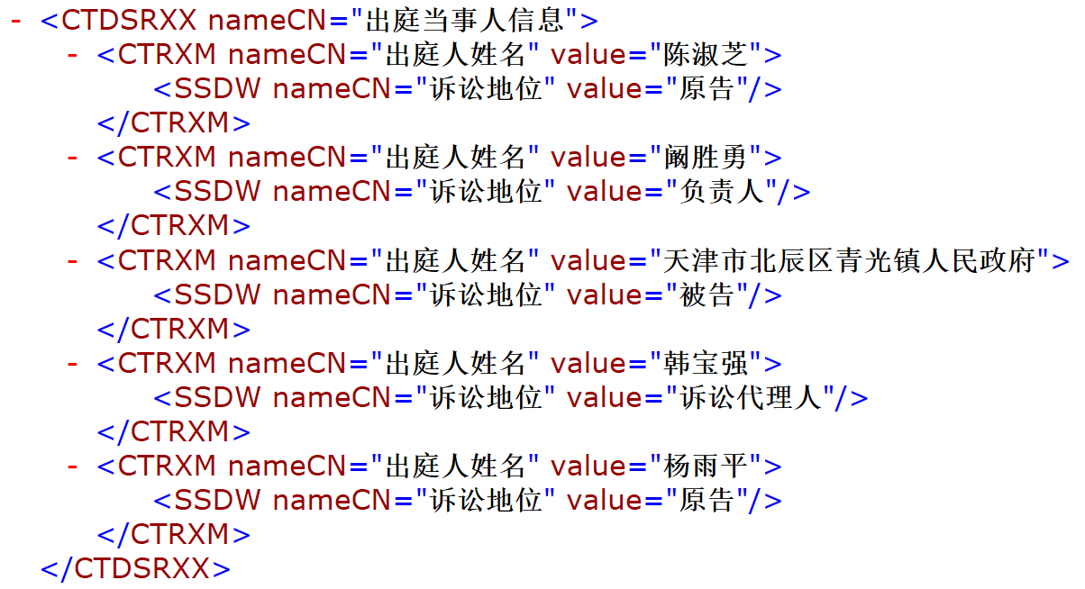
诉讼记录段
诉讼记录段节点概况：
诉讼记录段为每种类型文书均包含段落，段落特征较为明显。
诉讼记录段根据行政一审与二审文书的特征，均可提取大约15个节点。
行政二审比行政一审文书多出案件由来与审理经过节点，其中包括前审案号在内的多个节点。
诉讼记录段示例（行政一审）：
原告杨雨平、陈淑芝诉被告天津市北辰区青光镇人民政府信息公开一案，于2015年12月15日向本院提起行政诉讼。本院于2015年12月15日立案后，于2015年12月15日向被告送达了起诉状副本及应诉、举证通知书。本院依法适用简易程序，由审判员刘彦正独任审理，于2016年1月12日公开开庭审理了本案。原告杨雨平、陈淑芝，被告天津市北辰区青光镇人民政府的负责人阚胜勇及其诉讼代理人韩宝强到庭参加诉讼。本案现已审理终结。
诉讼记录段节点解析示例（行政一审）：
起诉日期 | 2015年12月15日
行政侵权行为种类 | 行政乱作为
被告主要领导出庭 | 是
行政行为种类 | 其他行政行为
开庭审理（是/否） | 是
开行审理信息（公开审理） | 公开审理
一审案件适用程序 | 简易程序
简易转普通 | 否
一审案件来源 | 新收

Slide 7
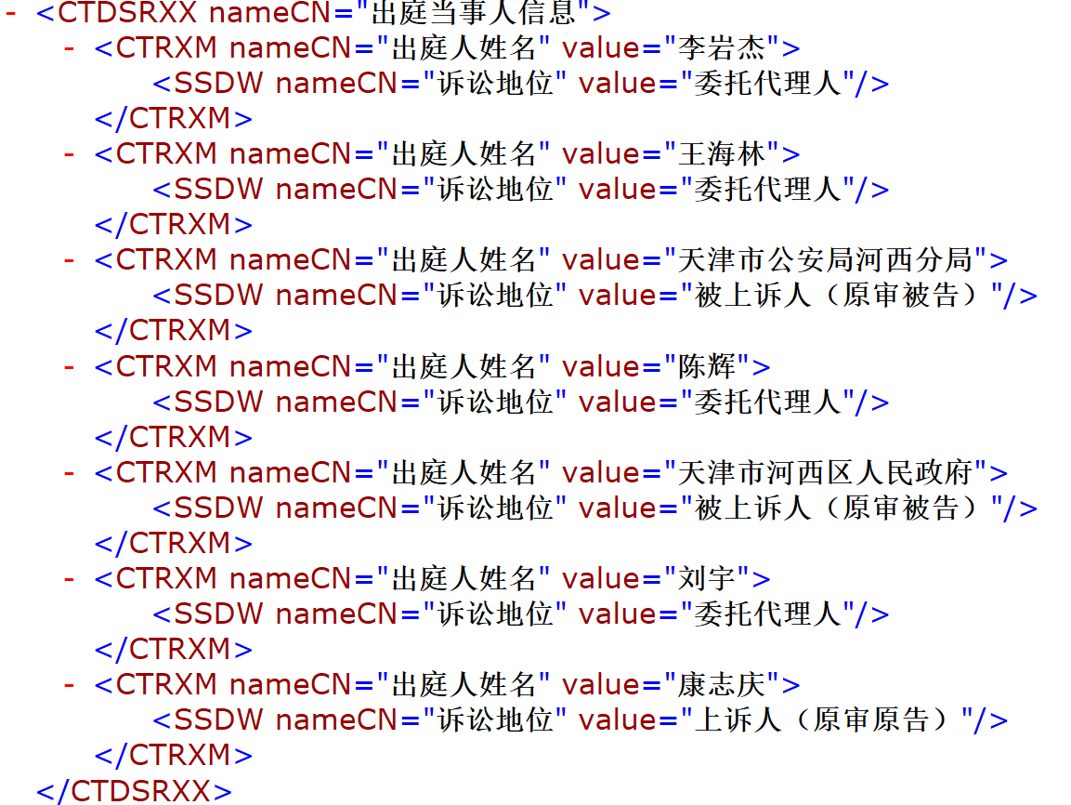
诉讼记录段
诉讼记录段示例（行政二审）：
上诉人康志庆诉被上诉人天津市公安局河西分局、天津市河西区人民政府治安管理行政处罚一案，天津市河西区人民法院2015年7月24日受理，2015年10月30日作出（2015）西行初字第143号行政判决，康志庆不服向本院提起上诉。本院2016年1月25日受理后依法组成合议庭，于2016年2月23日公开开庭审理了本案。上诉人康志庆，被上诉人天津市公安局河西分局的委托代理人王海林、刘宇，被上诉人天津市河西区人民政府委托代理人李岩杰、陈辉到庭参加诉讼。本案现已审理终结。
诉讼记录段节点解析示例（行政二审）：
受理日期 | 2016年1月25日
行政侵权行为种类 | 行政乱作为
被告主要领导出庭 | 否
行政行为种类 | 行政处罚
开庭审理（是/否） | 是
开行审理信息（公开审理） | 公开审理
前审案号 | （2015）西行初字第143号
审判组织 | 合议庭
前审文书种类 | 行政判决书
前审案件由来 | 起诉
前审结案方式 | 判决

Slide 8
案件基本情况段
案件基本情况段节点概况：
案件基本情况段并非每种类型文书都有的段落，一般出现在判决书中。
案件基本情况段根据行政一审与二审文书的不同特征，行政一审可提取约6个节点，行政二审可提取约10个节点。
行政二审比行政一审文书多出前审段落，其中包括前审审理段在内的多个节点。
案件基本情况段示例（行政一审）：
被告天津市北辰区青光镇人民政府应二原告的信息公开申请，于2015年12月3日作出《关于杨雨平夫妻申请书的答复》，告知二原告申请公开的《村民代表大会决议》和判决书不属于被告制作和保存的信息……
……
庭审中，原告杨雨平自述，被告作出的《关于杨雨平夫妻上访信的答复》中第一、二问题提到的原告已向本院提起诉讼不属实，原告并没有向本院提起诉讼。《关于杨雨平夫妻上访信的答复》中第三问题涉及的一二审判决书，是原告杨雨平起诉韩家墅村委会的判决，其本人有留存。
案件基本情况段节点解析示例（行政一审）：
行政诉讼争议段：被告天津市北辰区青光镇人民政府应二原告的信息公开申请……被告答复是《中华人民共和国村民委员会组织法》。
原告诉称段：原告杨雨平、陈淑芝诉称，二原告的承包地被村委会强行占用，因上访被公安局行政拘留，村委会借机将两原告停止工作。为此，向被告上访……本案诉讼费由被告承担。
被告辩称段：被告天津市北辰区青光镇人民政府辩称，一、被告作出的《关于杨雨平夫妻申请书的答复》对原告的合法权益不产生实际影响，对原告不具有强制力，不属于具体行政行为，不属于行政诉讼受案范围…… 请求法院驳回二原告的诉讼请求。
证据段：原告杨雨平、陈淑芝在诉讼中提供了如下证据：证据1、《关于杨雨平夫妻申请书的答复》，证明被诉行政行为存在。 证据2、《关于杨雨平夫妻上访信的答复》，证明原告……“镇政府认为是完全符合法律规定的”出自哪部法律。
查明事实段：被告提交的法律依据《中华人民共和国政府信息公开条例》适用本案。 经审理查明，二原告系夫妻关系。2015年10月26日……是原告杨雨平起诉韩家墅村委会的判决，其本人有留存。

Slide 9
案件基本情况段
案件基本情况段示例（行政二审）：
原审法院查明，2015年4月8日12时许，康志庆因房屋拆迁问题到北京市中南海地区非正常上访。2015年4月9日，被告天津市公安局河西分局（以下简称“公安河西分局”）以康志庆扰乱公共场所秩序为由，经履行立案、调查取证、处罚前告知、作出处罚决定及送达等程序……
……
本院经审理查明的事实与原审法院查明的事实一致，本院予以认定。
案件基本情况段节点解析示例（行政二审）：
前审段落：前审审理段：原审法院查明，2015年4月8日12时许，康志庆因房屋拆迁问题到北京市中南海地区非正常上访。2015 年4月9日，被告天津市公安局河西分局……该复议决定程序合法，适用法律正确。
前审判决段：综上，依据《中华人民共和国行政诉讼法》第六十九条的规定，判决如下：“驳回原告康志庆的诉讼请 求。案件受理费50元，由原告康志庆负担。”。
本审段落：上诉人诉称段：原审法院判决后，上诉人康志庆不服向本院提起上诉，请求：1、请求判令撤销原审判决……综上，原 审判决认定事实不清，适用法律错误，程序违法，应予撤销。
被上诉人辩称段：公安河西分局辩称，原审判决认定事实清楚、适用法律正确，康志庆的上诉请求不成立。请求驳回 康志庆的上诉请求，维持原审判决。
本审证据段：公安河西分局在原审提交的证据为：1、传唤证；2、公安行政处罚告知笔录；3、193号行政处罚决定 书……在原审期间提交证据的认证意见正确，本院予以认定。
本审审理段：本院经审理查明的事实与原审法院查明的事实一致，本院予以认定。

Slide 10
裁判分析过程段
裁判分析过程段节点概况：
裁判分析过程段并非每种类型文书都有的段落，一般出现在判决书与裁定书。
裁判分析过程段根据行政一审与二审文书的特征，均可提取大约5个节点。
行政二审与行政一审提取的节点相同。
裁判分析过程段示例（行政一审）：
本院认为，依据《中华人民共和国政府信息公开条例》第四条的规定，被告天津市北辰区青光镇人民政府具有对申请信息公开事项作出答复的主体资格和法定职权。《中华人民共和国政府信息公开条例》第二条规定，本条例所称政府信息，是指行政机关在履行职责过程中制作或者获取的，以一定形式记录、保存的信息。被告在其作出的《关于杨雨平夫妻申请书的答复》中告知二原告申请公开的《村民代表大会决议》和判决书不属于被告制作和保存的信息，不应当由被告公开，符合上述法律规定。另外，原告杨雨平对不存在的诉讼和其保存的判决书仍向被告提出信息公开的申请，明显缺乏诉的利益，属于滥用诉权。再有，二原告要求被告公开在《关于杨雨平夫妻上访信的答复》中提到的法律规定出自哪部法律，被告虽然给予了答复，但二原告就该问题提出的信息公开申请不符合《中华人民共和国政府信息公开条例》有关申请信息公开的规定。综上，二原告的诉请理由，不能成立，其诉讼请求，本院不予支持。综上，依据《最高人民法院关于审理政府信息公开行政案件若干问题的规定》第十二条第（一）项之规定，判决如下：
诉讼记录段节点解析示例（行政一审）：
结案方式类型 | 判决
是否经过行政复议 | 否
行政行为违法补救 | 无
是否提起行政赔偿 | 否
法律法条名称 | 最高人民法院关于审理政府信息公开行政案件若干问题的规定

Slide 11
裁判结果段
裁判结果段节点概况：
裁判结果段为每种类型文书均包含段落，段落特征较为明显。
裁判结果段根据行政一审与二审文书的特征，均可提取10余个节点。
行政一审比行政二审多出包括可上诉至、上诉提交材料在内的部分节点。
裁判结果段示例（行政一审）：
驳回原告杨雨平、陈淑芝的诉讼请求。
本案诉讼费50元，由原告杨雨平、陈淑芝担负。
如不服本判决，可以在判决书送达之日起十五日内，向本院递交上诉状，并按对方当事人的人数提出副本，上诉于天津市第一中级人民法院。
裁判结果段节点解析示例（行政一审）：
结案方式 | 判决
是否发回重审 | 否
可上诉至 | 天津市第一中级人民法院
上诉提交材料 | 上诉状，并按对方当事人的人数提出副本
上诉期限 | 十五日
是否提出管辖权异议 | 否
诉讼费承担记录 | 本案诉讼费50元，由原告杨雨平、陈淑芝担负。
诉讼费金额 | 50元
诉讼费种类 | 诉讼费

Slide 12
裁判结果段
裁判结果段示例（行政二审）：
驳回上诉，维持原判。
上诉案件受理费50元，由上诉人康志庆负担。
本判决为终审判决。
裁判结果段节点解析示例（行政二审）：
结案方式 | 维持
是否发回重审 | 否
是否支持诉讼请求 | 全部驳回
诉讼费承担记录 | 上诉案件受理费50元，由上诉人康志庆负担。
诉讼费金额 | 50元
诉讼费种类 | 受理费
承担人 | 康志庆
承担方式 | 个人独立承担该金额
承担人地位 | 上诉人

Slide 13
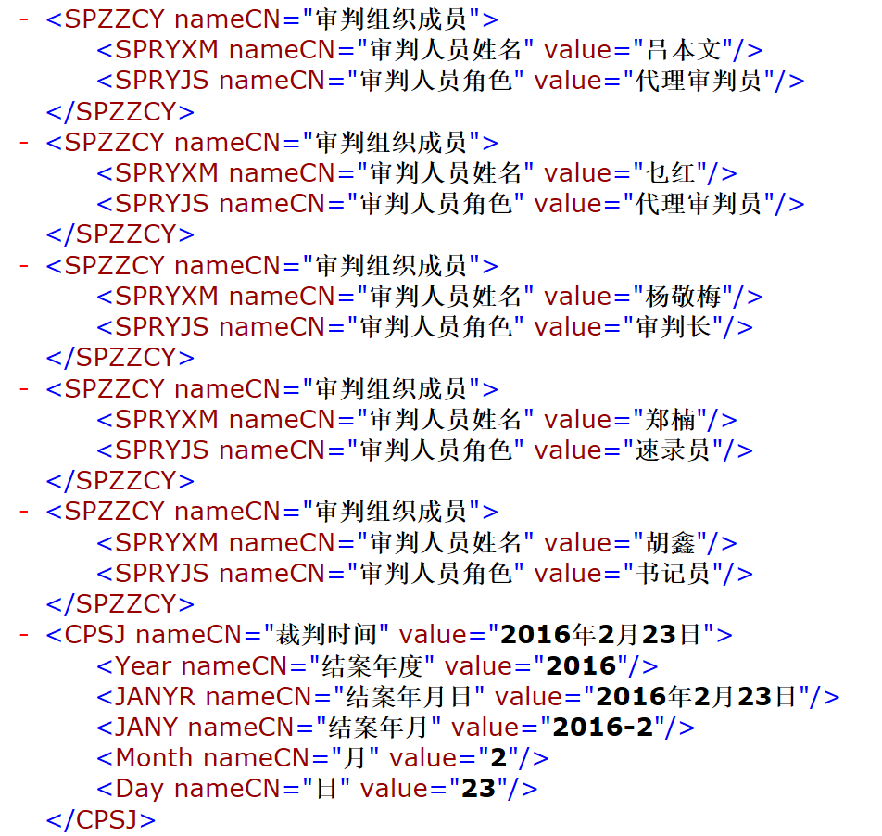
文尾段
文尾段节点概况：
文尾段为每种类型文书均包含段落，段落特征较为明显。
文尾段根据行政一审与二审文书的特征，均可大约5个节点。
行政二审与行政一审提取的节点相同。
文尾段节点解析示例（行政二审）：
文尾段示例（行政二审）：
审判长杨敬梅
代理审判员乜红
代理审判员吕本文
二○一六年二月二十三日
书记员胡鑫
速录员郑楠

